Slide 1

Trabajo Integrador de Minería de Texto
Análisis de Papers en Idioma Español

Slide 2


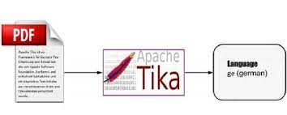
Contexto y Proceso de Extracción
23
Papers
Documentos
Se renombro los documentos de acuerdo al titulo planteado en el documento, país de procedencia y año de publicación.
8
03 temas de interés
Redes Neuronales para predicción
Clustering alumnos de una carrera Universitaria
Minería de Opinión para Comentarios en TripAdvisor
RNA
7
Clustering
8
Minería de Opinión
Librería Tika
Minería de Texto
Lenguaje:
Español
Descargados previamente en formato PDF para la elaboración del proyecto de tesis
Apache Tika es una biblioteca que se utiliza para la detección de tipos de documentos y la extracción de contenido de varios formatos de archivo.

Slide 3

Desarrollo del Proceso
Carga de Los documentos
Delimitar texto a trabajar
Resumen - Bibliografía
Pre Procesamiento
Sin Eliminar stopwords
Análisis Semántico
Crear un corpus de los documentos
Clustering
Pre Procesamiento
Eliminado Stopwords
Lematización / Steming
Análisis No Supervisado
Topic Modeling
Análisis de Sentimiento

Slide 4




Desarrollo del proceso
MODELO
NO SUPERVISADO
MODELO
SUPERVISADO
Análisis
Semántico
Mapas Auto organizados de Kohonen
Red Neuronal
LigthGBM
vs
DESPLIEGUE
GRUPOS
Más Propenso
Regularmente Propenso
Poco Propenso
Clasificación del
Cliente
Clasificar Clientes

Slide 5

Análisis Semántico
OBJETIVO DEL ANÁLISIS
PROCESO UTILIZADO
LIMPIEZA DE TEXTO
Diversidad Léxica: la proporción de palabras diferentes del total de palabras de una composición.
Densidad Léxica: relación de las palabras nocionales, es decir con contenido semántico (sustantivos, verbos, adjetivos, adverbios) con respecto al total de palabras.
Remover saltos de línea
Remover Saltos de página
Transformar a minúsculas
Remover comillas
Remover palabras con errores (1,2,3 letras)
1
Limpieza de texto I
2
Detección Tipo de Palabra
Part Of Speach (POS)
3
Limpieza de texto II
4
Cálculo de Diversidad Léxica
Remover signos de puntuación
5
Cálculo de Densidad Léxica
Se creó un listado para exceptuar las palabras que si están correctamente escritas

Slide 6
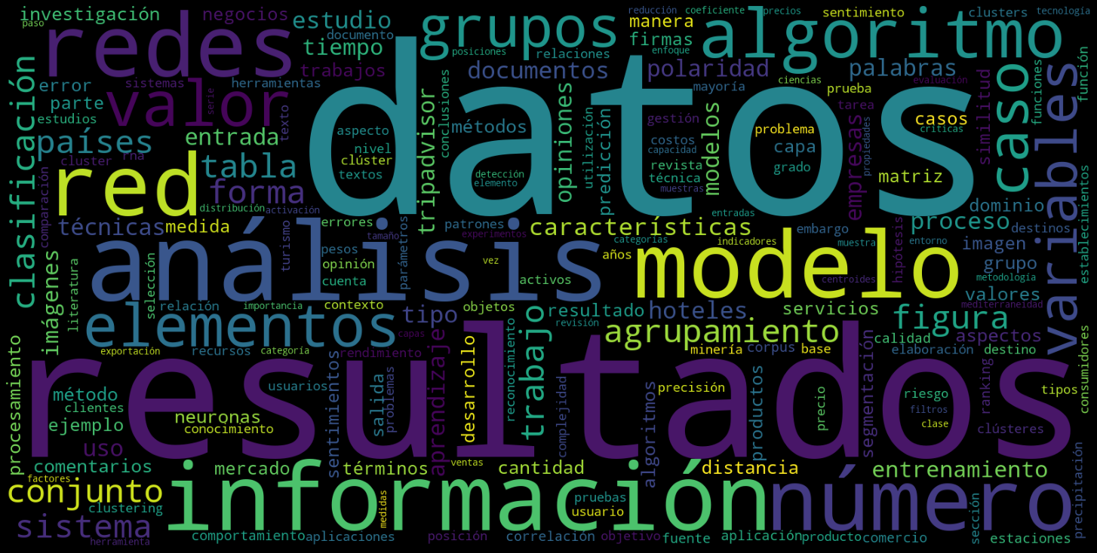
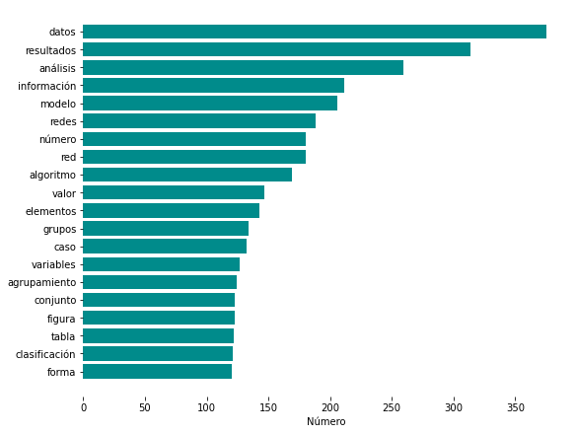

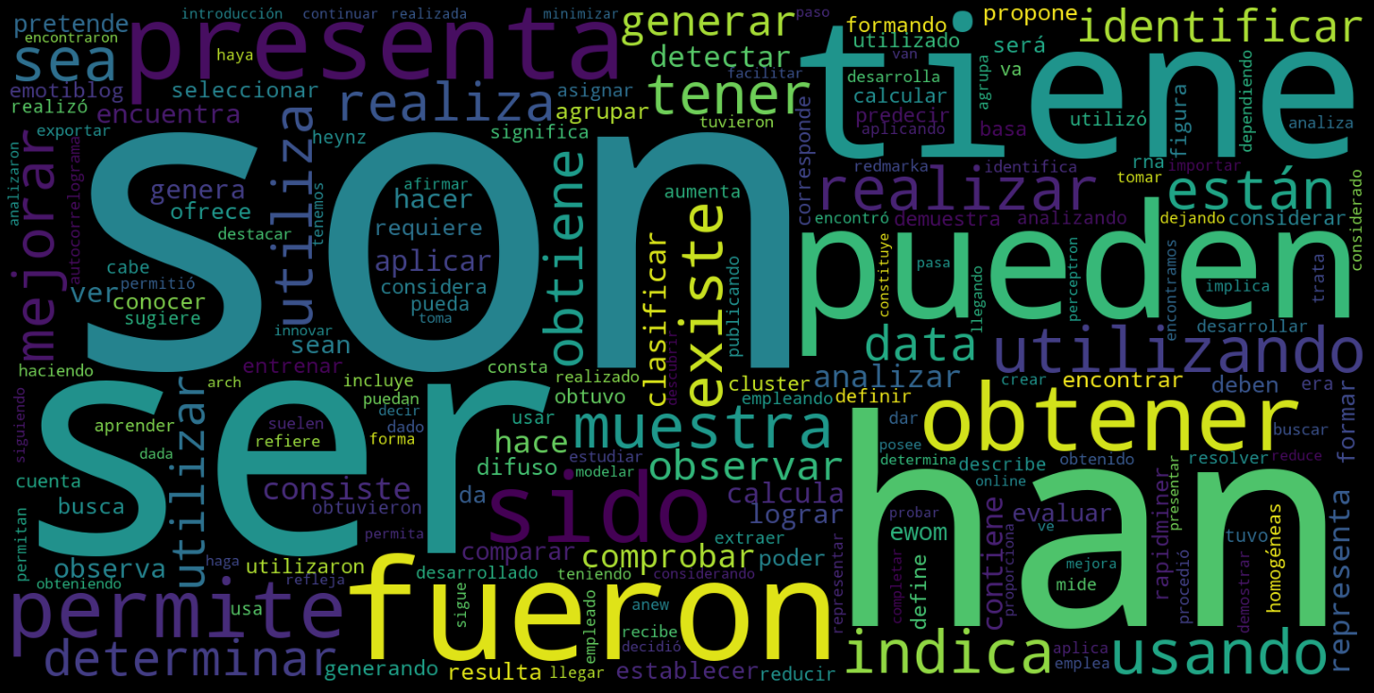
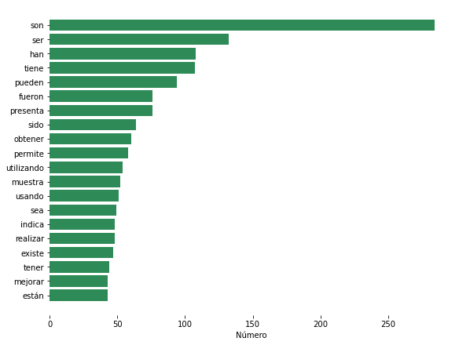
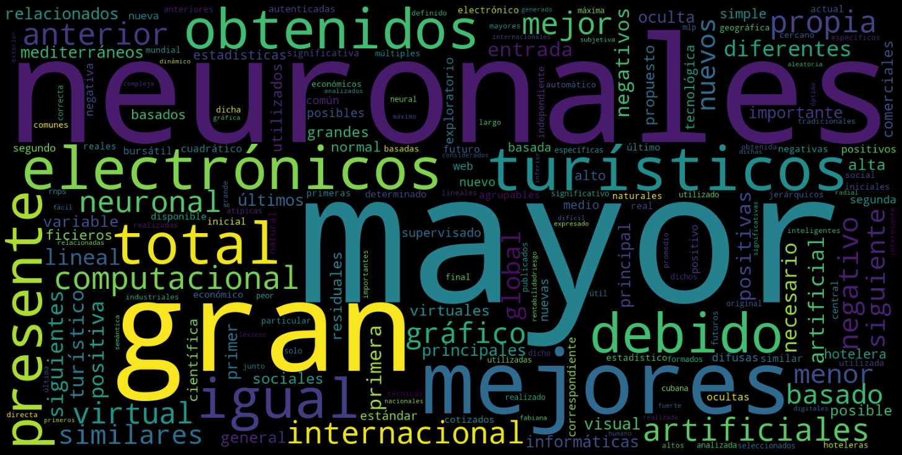
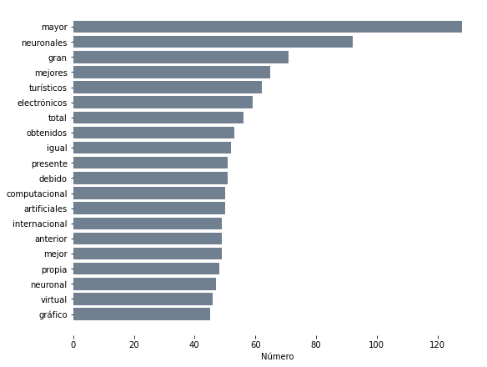
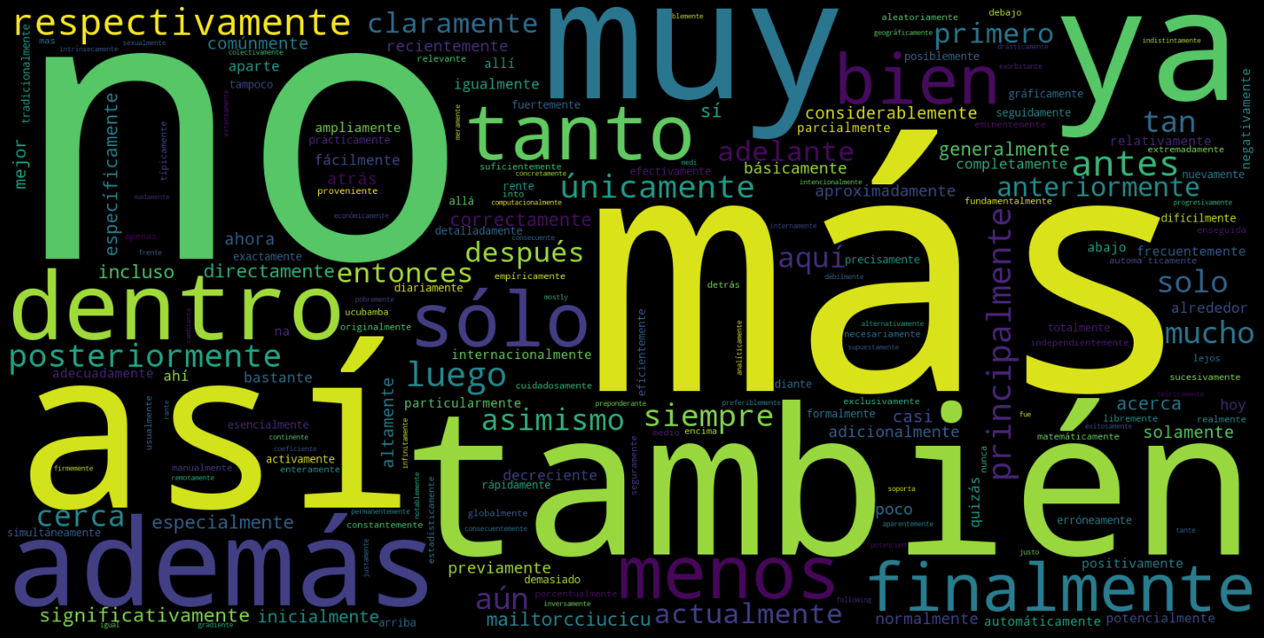
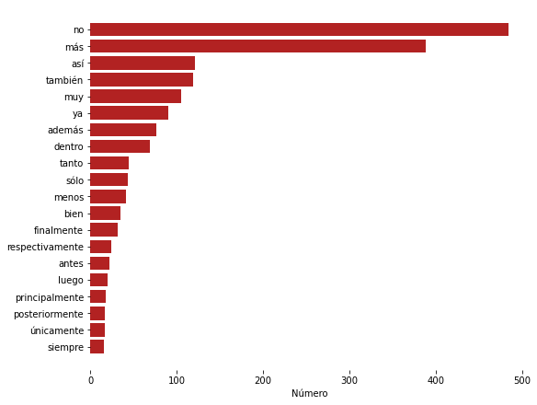
Análisis Semántico: Part Of Speach
SUSTANTIVOS
Datos
Resultados
Análisis Información
Modelo
POS:
VERBOS
Son
Ser
Han
Tienen
Pueden
Palabras Nocionales
ADJETIVOS
Tipo | Total | Nro Únicas
Sustantitvos | 25,911 | 3,150
Verbos | 7,581 | 2,176
Adjetivos | 9,459 | 2,471
Adverbios | 2,547 | 261
Mayor
Neuronales
Gran
Mejores
Turísticos
ADVERBIOS
No
Más
Así
También
Muy

Slide 7
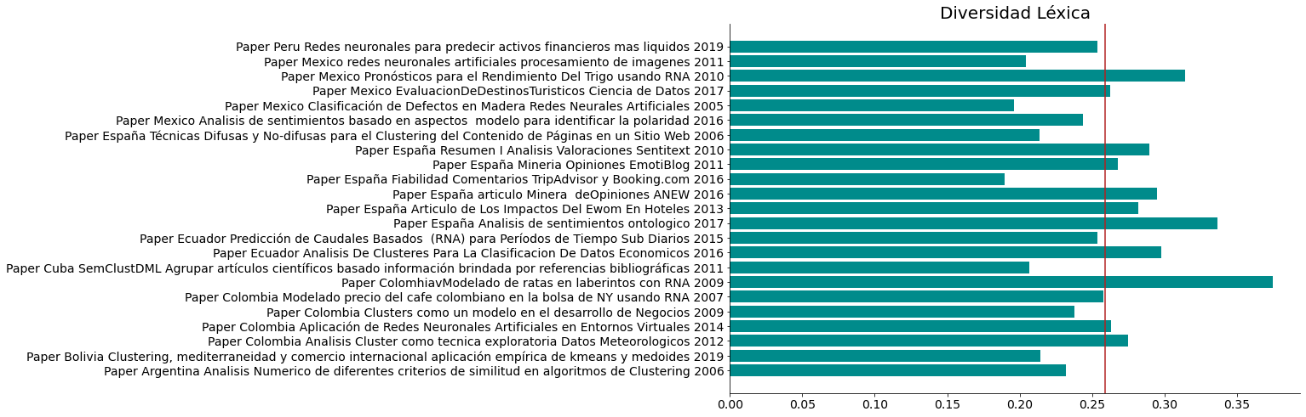
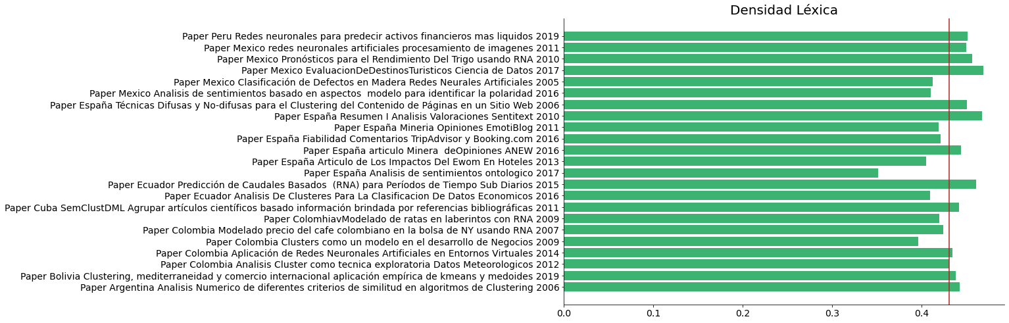
Análisis Semántico: Diversidad y Densidad Léxica
Cómo Corpus
0.2592
Palabras Totales:
105,575
Palabras Únicas
11,415
Palabras Nocionales:
45,498
Diversidad
Léxica:
0.1081
0.4306
Densidad
Léxica:
0.431
Diversidad Léxica < Promedio de Diversidad Léxica, los textos tienen una sintaxis muy similar
El contenido semántico es similar entre los documentos

Slide 8
Desarrollo del proceso
MODELO
NO SUPERVISADO
MODELO
SUPERVISADO
Análisis
No Supervisado
Mapas Auto organizados de Kohonen
Red Neuronal
LigthGBM
vs
DESPLIEGUE
GRUPOS
Más Propenso
Regularmente Propenso
Poco Propenso
Clasificación del
Cliente
Clasificar Clientes

Slide 9
Análisis No Supervisado
OBJETIVO DEL ANÁLISIS
PROCESO UTILIZADO
LIMPIEZA DE TEXTO
Clustering: Agrupar llos documentos con contenido similar.
Topic Modeling: Identificar, los temas (tópicos) principales que encierra un texto.
Análisis de Sentimiento: Carga emocional que tienen los documentos
Remover saltos de línea
Remover Saltos de página
Remover signos de Puntuación y comillas
Transformar a minúsculas
Remover Palabras que contengan números
Remover Stopwords
Remover palabras con errores (1,2,3 letras)
1
Limpieza de texto
Pre
Procesa
miento
2
Lematización / Steming
3
Clustering
Matriz TF
Matriz TF-IDF
Matriz Word Embeding
4
Topic Modeling (LDA)
Librería Gensim
Librería Sklearn
5
Análisis de Sentimiento
Se creó un listado para exceptuar las palabras que si están correctamente escritas

Slide 10


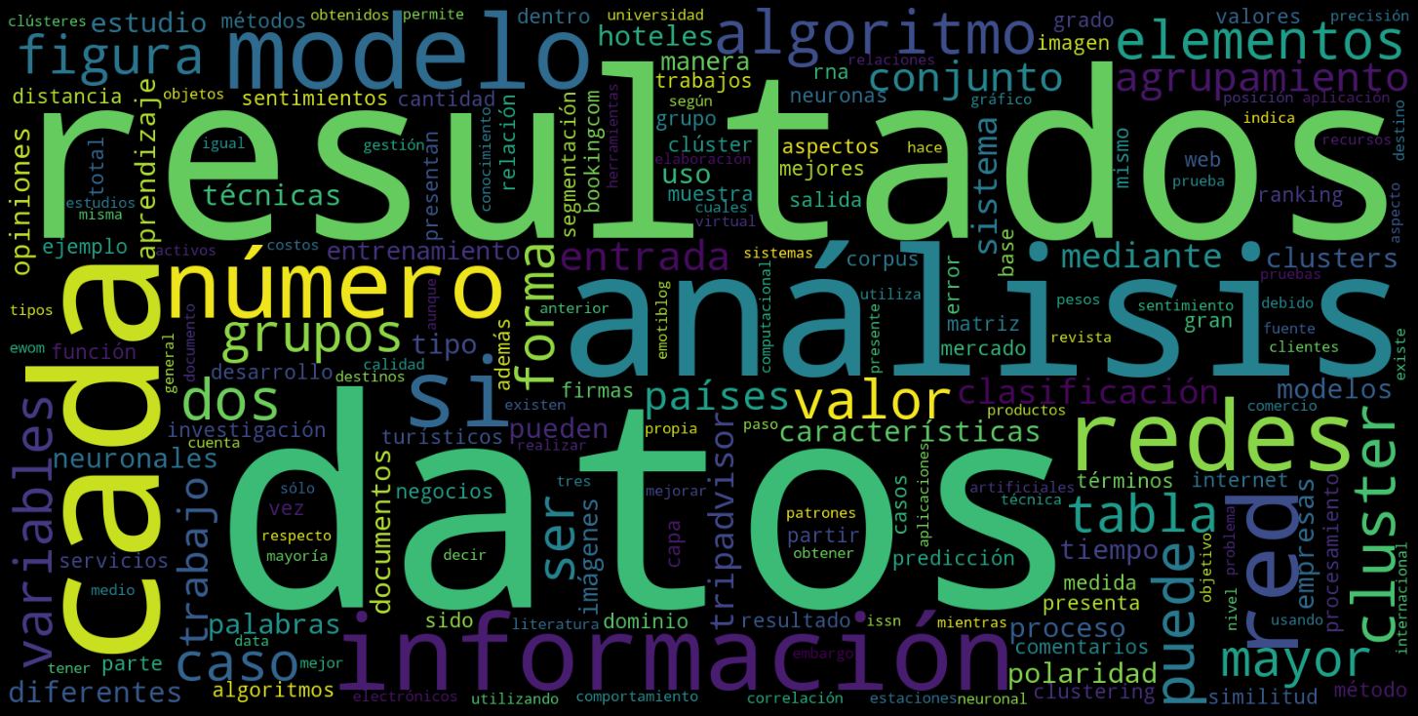
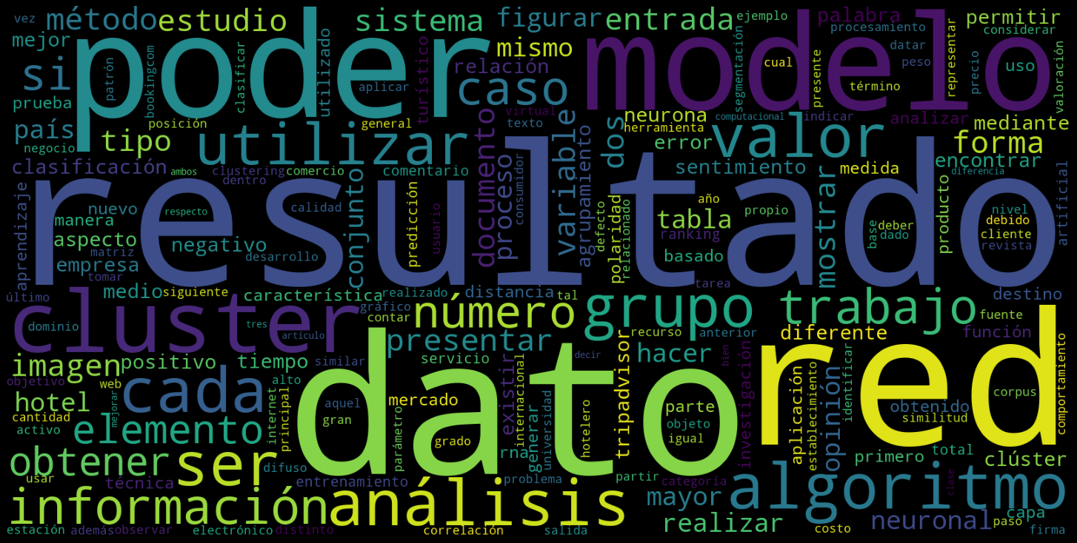
Análisis No Supervisado
Pre Procesamiento
Lematización
Steming:
CON LIMPIEZA
Cómo Corpus
Tipo | Total | Nro Únicas
Total | 113,057 | 18,365
Limpio | 55,071 | 10,546
Lematizado | 55,071 | 7,396
Stematizado | 55,071 | 6,387
LEMATIZADO

Slide 11
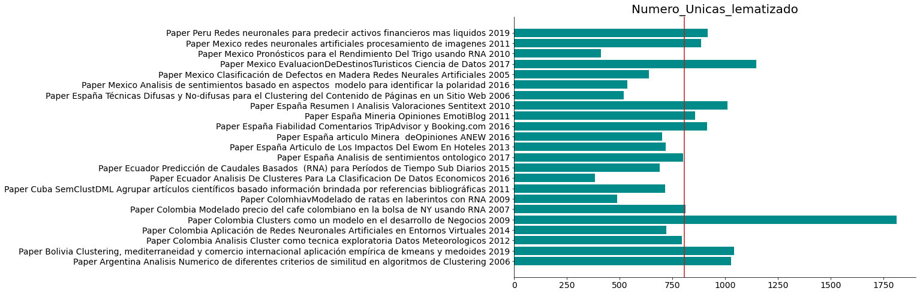
Lematización por Documento
Palabras Únicas
Lematizadas
Promedio: 806 Palabras Únicas Por Documento
Desviación +/- 300 Palabras
Palabras Únicas
Limpias
Promedio: 2,394 Palabras Únicas Por Documento
Desviación +/- 1,014 Palabras

Slide 12
Desarrollo del proceso
MODELO
NO SUPERVISADO
MODELO
SUPERVISADO
Mapas Auto organizados de Kohonen
Red Neuronal
LigthGBM
Clustering
vs
DESPLIEGUE
GRUPOS
Más Propenso
Regularmente Propenso
Poco Propenso
Clasificación del
Cliente
Clasificar Clientes

Slide 13

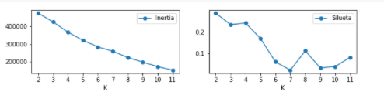
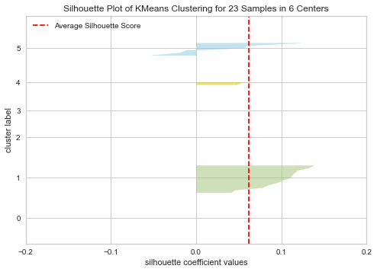
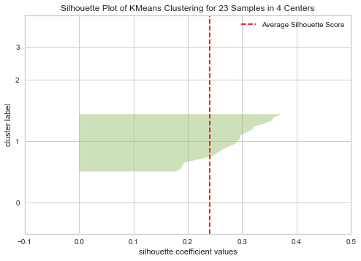
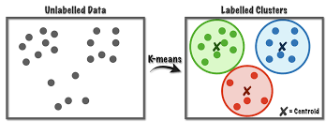
Con la Matriz TF
K: Óptimo
Determinación de la Matriz TF
Matriz:
CountVectorizer
Escalar:
MaxAbsScaler
Por el Sparse (número de ceros)
3 documentos no se pueden agrupar
Cluster
0 1
1 12
2 1
3 1
4 2
5 6
21 documentos Los agrupa en un solo Cluster
Consecuente a lo determinado en la diversidad léxica

Slide 14
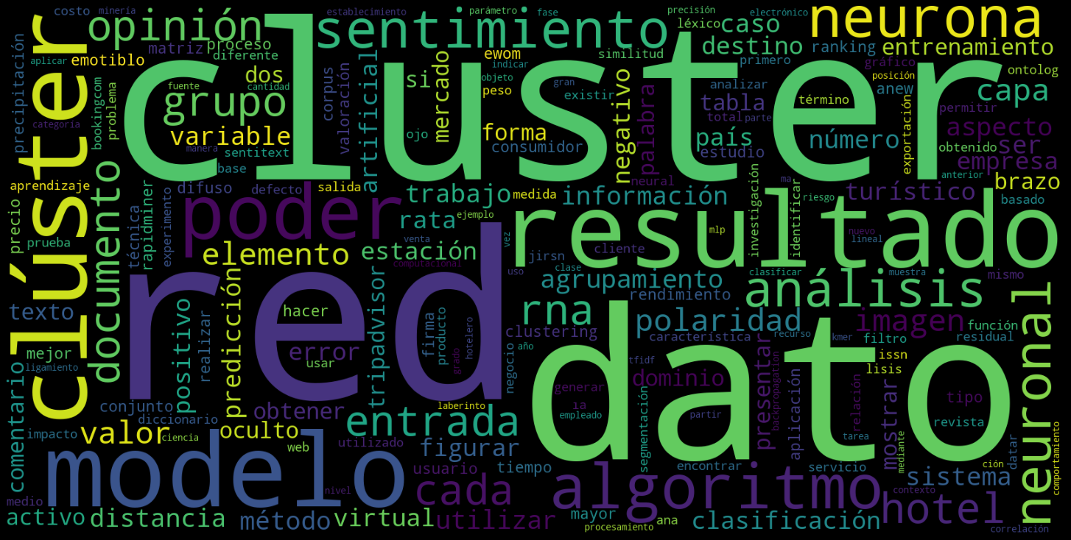
Con la Matriz TF - ITF
FRECUENCIAS
Transformación a TF_IDF
Determinación de la Matriz TF -IDF
Matriz:
TfidfVectorizer
TF - IDF

Slide 15
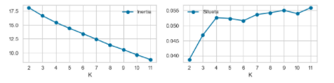
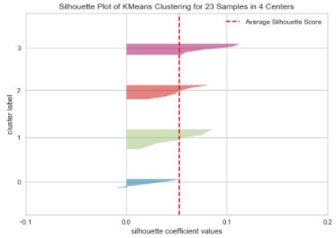
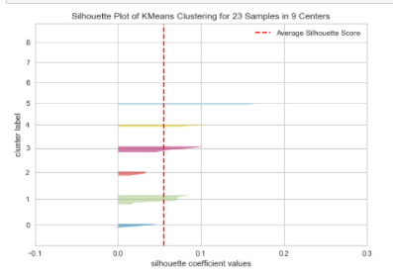
Con la Matriz TF
Muchos Grupos
?
K: Óptimo
3 Clúster de 1 sólo documento

Slide 16

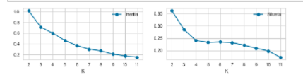
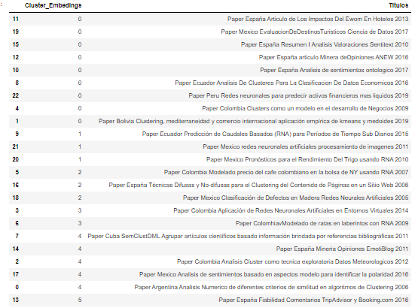
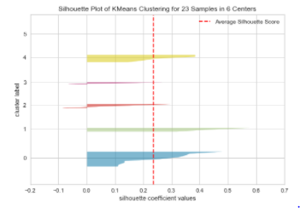
Matriz con Word embedings
K: Óptimo
Creación de la matriz a partir del modelo Word2Vec
Paso1:
Tokenizar (nltk)
K = 6
Paso2:
Definir y entrenar el modelo
Min:5 apariciones, Windows= 35 máxima distancia entre la ocurrencia ya la palabra predicha, size = 50 dimensionalidad del vector
Paso3:
Transformar el corpus usando el modelo Word2Vec
*Crear un array de vectores en base al modelo con las palabras que aparecen en el documento
Cluster_Embedings
0 9
1 3
2 3
3 2
4 5
5 1

Slide 17
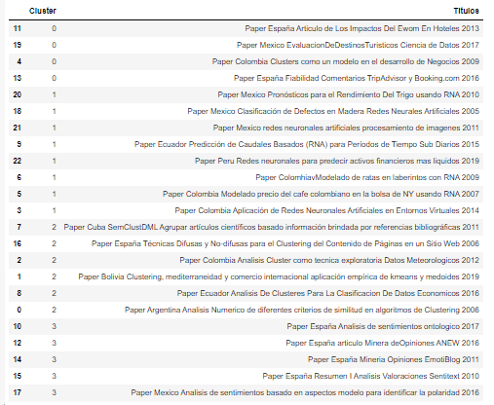
Caracterización de los Grupos (k = 4, Técnica TF-IDF)
Comentarios Web + Negocios Internacionales
De Redes Neuronales
De
Clustering
De Minería de Opinión

Slide 18
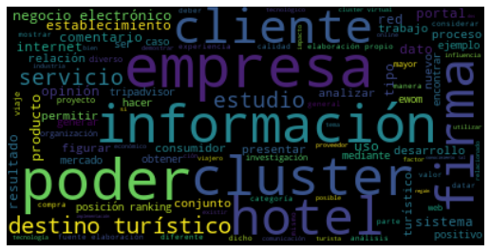
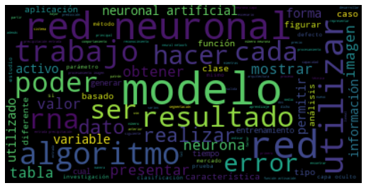
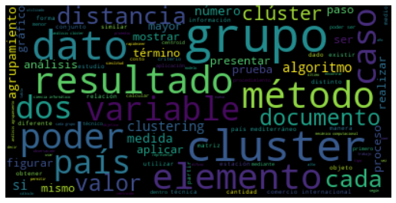
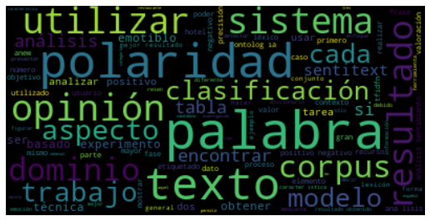
Caracterización de los Grupos (k = 4, Técnica TF-IDF)
Cluster 1
Medoídes y Palabras más Frecuentes
por Clúster
Medoides: destino, turístico, hotel, ewom, tripadvisor, firma, cluster, ranking, consumidor, empresa
Cluster 2
Medoides: red, neurona, modelo, neuronal, rna, capa, entrada, imagen, artificial
Cluster 3
Medoides: clúster, cluster, grupo, documento, agrupamiento, distancia, estación, dato, elemento, país
Cluster 4
Medoides: sentimiento, polaridad, opinión, aspecto, dominio, texto, anew, emotiblog, palabram corpus

Slide 19
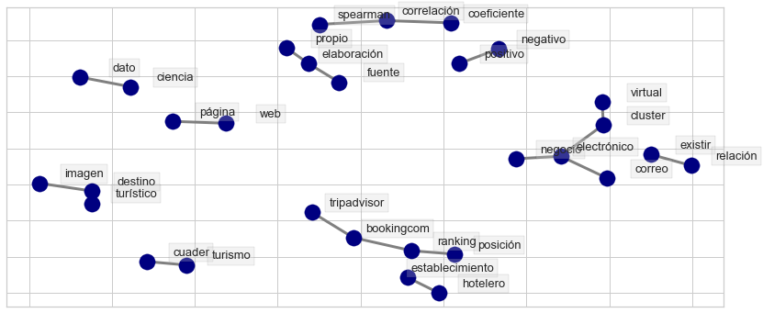
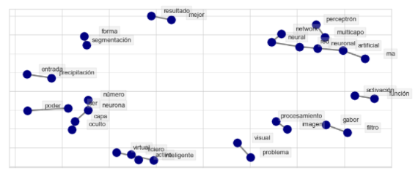
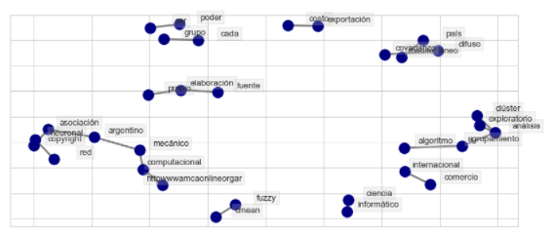
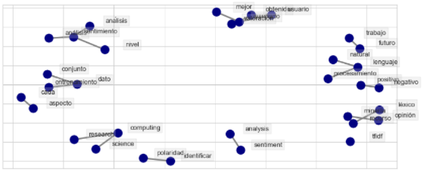
Caracterización de los Grupos (k = 4, Técnica TF-IDF)
Diagrama de Redes por Clúster
Clúster 1: Comentarios Web + Negocios Internacionales
Clúster 2: Redes Neuronales
Clúster 3: Clustering
Clúster 3: Minería de Opinión

Slide 20
Desarrollo del proceso
MODELO
NO SUPERVISADO
MODELO
SUPERVISADO
Mapas Auto organizados de Kohonen
Red Neuronal
LigthGBM
Topic Modeling
vs
DESPLIEGUE
GRUPOS
Más Propenso
Regularmente Propenso
Poco Propenso
Clasificación del
Cliente
Clasificar Clientes

Slide 21
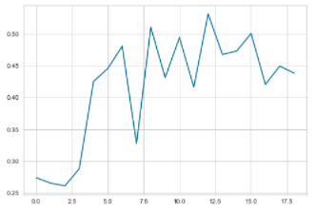
Aplicación de LDA para el topic modeling
1
Nro. de Temas
Pasos Seguidos
Cálculo de la coherencia
Evaluado: 02 a 20
1
Determinar el Nro. de Temas
2
Mayor Coherencia:
12 temas
Detección de los temas tratados
Determinación de Temas x Coherencia
2
Detección de Temas
Coherencia: Puntúa un solo tema midiendo el grado de similitud semántica entre las palabras de puntuación alta en el tema. Permite distinguir entre temas que son semánticamente interpretables y temas que son artefactos de inferencia estadística.
Latent Dirichlet Allocation
(LDA)
https://towardsdatascience.com/evaluate-topic-model-in-python-latent-dirichlet-allocation-lda-7d57484bb5d0

Slide 22
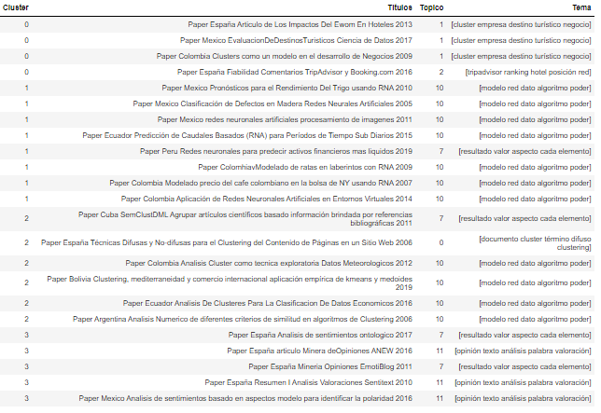
Aplicación de LDA para el topic modeling
Determinación de los Temas en el Corpus
Asignación del principal Tópico a documento
Topic 0:
documento cluster término difuso clustering
Topic 1:
cluster empresa destino turístico negocio
Topic 2:
tripadvisor ranking hotel posición red
Topic 3:
dato resultado poder cada trabajo
Topic 4:
documento resultado término número difuso
Topic 5:
rna virtual problema red dato
Topic 6:
evolutivo predicción productosservicios analizar utilización
Topic 7:
resultado valor aspecto cada elemento
Topic 8:
poder cluster destino valor clúster
Topic 9:
resultado red utilizar algoritmo mercado
Topic 10:
modelo red dato algoritmo poder
Topic 11:
opinión texto análisis palabra valoración
6 temas son los principales; El 10 es el tema más destacado en los documentos

Slide 23
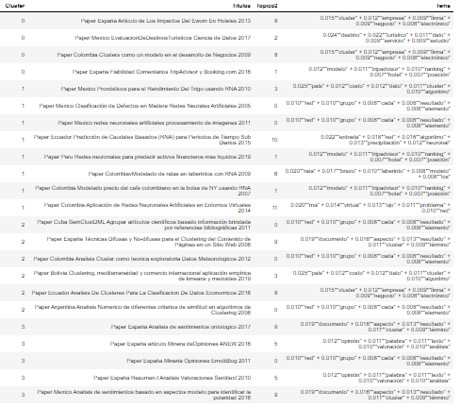
Aplicación de LDA para el topic modeling
Asignación del principal Tópico a documento
Determinación de los Temas en el Corpus
Topic 0:
'0.010*"red" + 0.010*"grupo" + 0.008*"cada" + 0.008*"resultado" + 0.008*"elemento”
Topic 1:
'0.012*"modelo" + 0.011*"tripadvisor" + 0.010*"ranking" + 0.007*"hotel" + 0.007*"posición“’
Topic 2:
'0.024*"destino" + 0.022*"turístico" + 0.011*"dato" + 0.009*"servicio" + 0.009*"estudio“’)
Topic 3:
'0.025*"país" + 0.012*"costo" + 0.012*"dato" + 0.011*"cluster" + 0.010*"algoritmo
Topic 4:
'0.001*"red" + 0.001*"resultado" + 0.000*"poder" + 0.000*"grupo" + 0.000*"cluster“
Topic 5:
'0.012*"opinión" + 0.011*"palabra" + 0.011*"texto" + 0.010*"valoración" + 0.010*"análisis“
Topic 6:
'0.020*"rata" + 0.017*"brazo" + 0.010*"laberinto" + 0.008*"modelo" + 0.008*"lce“
Topic 7:
'0.000*"resultado" + 0.000*"algoritmo" + 0.000*"poder" + 0.000*"cluster" + 0.000*"red“
Topic 8:
'0.015*"cluster" + 0.012*"empresa" + 0.009*"firma" + 0.009*"negocio" + 0.008*"electrónico
Topic 9:
'0.019*"documento" + 0.016*"aspecto" + 0.013*"resultado" + 0.011*"cluster" + 0.009*"término“
Topic 10:
'0.022*"entrada" + 0.018*"red" + 0.016*"algoritmo" + 0.013*"precipitación" + 0.012*"neuronal
Topic 11:
'0.020*"rna" + 0.014*"virtual" + 0.013*"ojo" + 0.011*"problema" + 0.010*"red"
10 temas son los principales; El 04 es el tema más destacado en los documentos

Slide 24
Desarrollo del proceso
MODELO
NO SUPERVISADO
MODELO
SUPERVISADO
Análisis de Sentimiento
Mapas Auto organizados de Kohonen
Red Neuronal
LigthGBM
vs
DESPLIEGUE
GRUPOS
Más Propenso
Regularmente Propenso
Poco Propenso
Clasificación del
Cliente
Clasificar Clientes

Slide 25
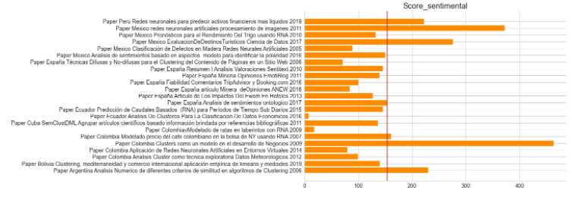
Análisis de Sentimiento
Lexicón
Score Sentimental
Documentos
Desarrollado por la Universidad Javeriana de Colombia
-1: Palabra Negativa; 0 Palabra Neutra;
+1 Palabra Positiva
Score Sentimental Por Documento
Score Sentimental Por Clúster
Más Positivo : Clúster como un modelo en el desarrollo de Negocio
Menos Positivo: Análisis de Clúster para la clasificación de Datos Económicos (neutro)
Comentarios Web + Negocios Internacionales
Redes Neuronales
Minería de Opinión
Clustering

Slide 26
Desarrollo del proceso
MODELO
NO SUPERVISADO
MODELO
SUPERVISADO
Mapas Auto organizados de Kohonen
Red Neuronal
LigthGBM
Conclusiones
vs
DESPLIEGUE
GRUPOS
Más Propenso
Regularmente Propenso
Poco Propenso
Clasificación del
Cliente
Clasificar Clientes

Slide 27
Conclusiones
1. En el análisis semántico de los documentos se encontró que se tiene una densidad léxica de 0.431 que es similar al promedio por documento (0.4306), mientras que se tenía una diversidad léxica de 0.1081 que es mucho menor al promedio por documento (0.2592). Esto quiere decir que los documentos se parecen entre sí, lo cual es consecuente con que se tratan de temas de ciencia de datos y a su vez con la metodología para hacer un paper.
2. En la agrupación de los documentos (clustering) se determinó que la mejor técnica para este corpus, de las utilizadas en la investigación, fue la aplicación de K-means a una matriz de TF-IDF. Obteniéndose 04 clústeres diferenciados con una silueta promedio de 0.053, y una silueta mínima de 0.02 en un grupo, los grupos los definimos como:
• Clúster 01: Papers de Comentarios Web y Negocios Internacionales
• Clúster 02: Papers de Redes Neuronales
• Clúster 03: Papers de Clustering
• Clúster 04: Papers de Minería de Opinión
3. En el análisis de Topic Modeling se determinaron 12 temas en los 23 documentos aplicando el algoritmo de LDA, definidos a través del indicador de coherencia. El algoritmo aplicado de la librería GENSIM nos dio mejores resultados dado que de los 12 temas, 11 eran los más representativos de algún documento. En cambio, en la librería sklearn los temas eran menos específicos dado que sólo 6 temas eran los más representativos en algún documento.
4. El análisis de sentimiento se aplicó para determinar la carga emocional que tenían los documentos, utilizando un lexicón desarrollado por la universidad Javeriana. Encontrándose que el documento menos positivo (neutro) es el referido al “Análisis de Clúster para la clasificación de Datos Económicos desarrollado” en Ecuador en el año 2016, mientras que el de mayor carga positiva fue el de “Desarrollo de Clúster como un modelo en el desarrollo de Negocio” desarrollado en Colombia en el año 2007. De Manera global los papers de Comentarios Web y Negocios Internacionales tienen una carga más positiva en su narrativa.
5. A través de distintas técnicas de minería de Texto cómo es clustering, Topic Modeling y Análisis de sentimiento se pudo analizar y comprender el contenido de los diferentes papers que se utilizaron como fuente de información en la elaboración de los proyectos de tesis.

